Slide 1
Gala folklórica Miércoles 10 de Septiembre 2025
Physical Education Staff

Slide 2
A continuación se describe la vestimenta sugerida para cada baile asignado. Los colores en lo posible respetarlos para mostrar variedad en la Gala.

Slide 3
Medio Mayor A-B-C: Trote Nortino
Niñas: Falda Amarilla
Niños: Camisa amarilla

Slide 4
Pre Kínder Tel A-B-C: Pascuense

Slide 5
Kínder Tel A-B: El Costillar

Slide 6
Pre kínder Eagle: Mazamorra
Sin pañuelos
Sin Sombrero

Slide 7
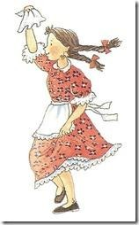
Kínder A: Guaracha
Niñas: Vestido con flores, calcetas cortas con vuelos
Niños: camisa cuadrille y jeans doblado.
Sin pañuelos

Slide 8
Kínder B: Danza Mapuche

Slide 9
1°A: Cueca

Slide 10
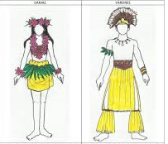
1°B: Pascuense

Slide 11
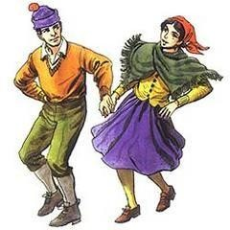
2°A:Leyenda Chilota: La Pincoya
Pincoya niña: Dorada y plateado
Niñas y niños chilotes colores azul y negro

Slide 12
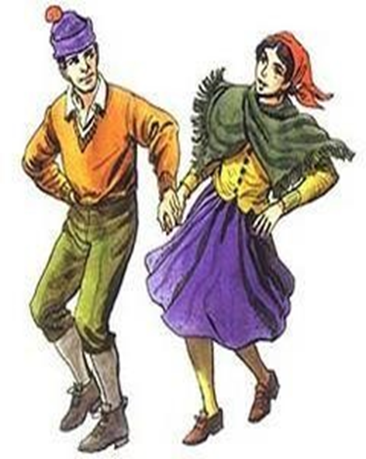
2°B:Leyenda Chilota: El trauco
Trauco: traje foto
Niñas y niños chilotes colores rojo y negro

Slide 13
3°A: Baile Diaguita

Slide 14
3°B:Mapuche

Slide 15
4°A:Tumbe Ariqueño

Slide 16
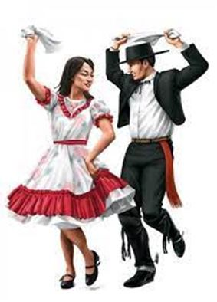
4°B: Polka

Slide 17
5°A- B:Cueca campesina

Slide 18
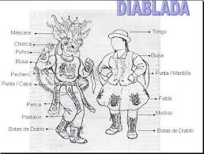
6°A-B: Diablada

Slide 19
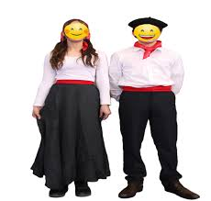
7°A-B:Chamamé

Slide 20
8°A-B:Hoko

Slide 21
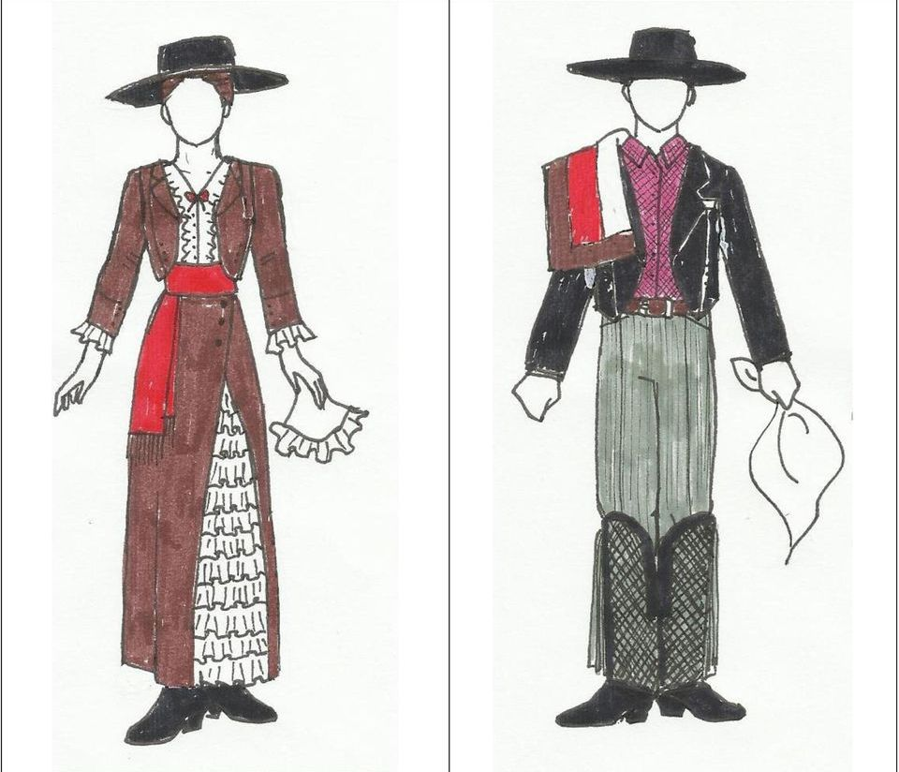
1°Medio A-B: Cueca de salón

Slide 22
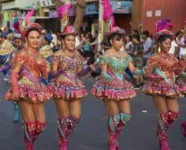
2°Medio A-B:Morenada

Slide 23
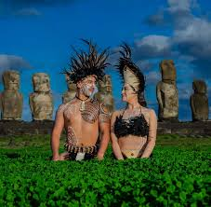
3°Medio A-B: Rapa Nui

Slide 24
4°Medio A-B: Caporales
En el caso de la vestimenta femenina se solicita obligatoriamente el uso de calzas bajo el traje

